Slide 1
Einführung in Data Science & maschinelles Lernen mit R
Felix, Stefan, Jan und Finja

Slide 2
Metrische Daten
Temperatur
Moving average der Umsätze (k=7)
Sonnenscheindauer
Niederschlagsmenge

Slide 3
Ordinale Daten
Bewölkung
Windgeschwindigkeit

Slide 4
Nominale Daten
Wochentag
Warengruppe

Slide 5
Dummy Variablen
Feiertag
Tag vor Feiertag
Tag nach Feiertag
Ferientag
Kieler Woche
Niederschlag

Slide 6
Balkendiagrammen I

Slide 7
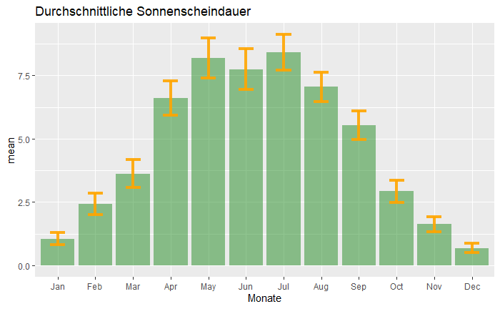
Balkendiagrammen II

Slide 8
﻿Ergebnisse der Schätzung einer SVM für den 01.06.2019
Warengruppe | Umsätze
1 | 265,38€
2 | 243,21€
3 | 262,17€
4 | 287,64€
5 | 264,73€
6 | 247,98€

Slide 9
﻿Ergebnisse der Schätzung einer SVM für den 01.06.2019
Warengruppe | Umsätze
1 | €
2 | €
3 | €
4 | €
5 | €
6 | €

